Slide 1
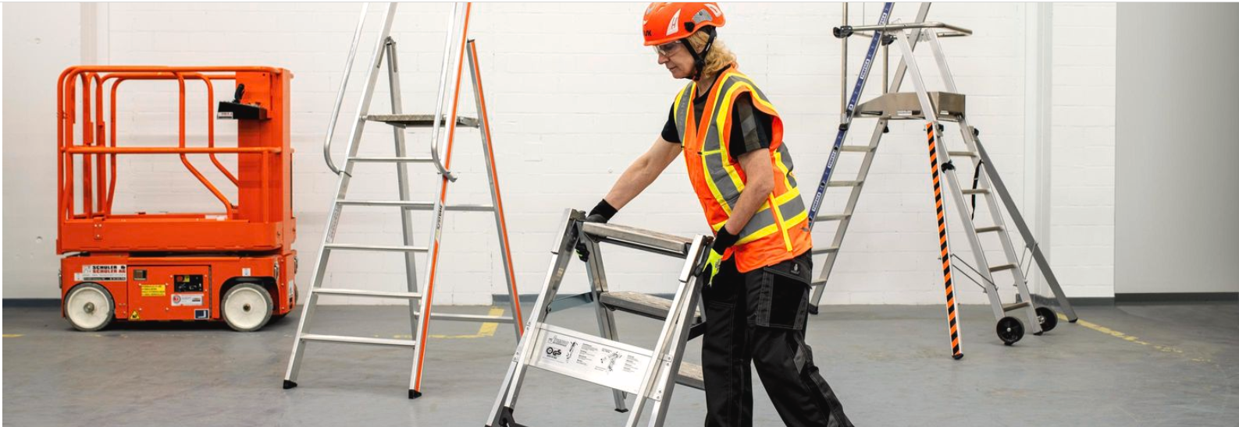
Lavorare in sicurezza con scale portatili e sgabelli a gradini
Istruzione del personale nelle aziende

Slide 2
Utilizzo di questa presentazione
Gruppi target
Addette/i alla sicurezza (AdSic), titolari d’azienda e quadri direttivi
Impiego
Istruzione iniziale del personale e ripetizioni periodiche
Contenuti
Scale portatili e sgabelli a gradini, vademecum
Modifiche
Il contenuto della presentazione è in linea con l’opuscolo www.suva.ch/44026.i e la lista di controllo www.suva.ch/67028.i.
Se si modifica la presentazione per adeguarla alle esigenze aziendali, ci si assume la responsabilità di quanto scritto e del contenuto tecnico.

Slide 3
Indice
Andamento degli infortuni
Aspetti giuridici e regole riconosciute
Impiego di scale portatili e sgabelli a gradini
Regole vitali e risposte a domande frequenti (FAQ)

Slide 4

Andamento degli infortuni

Slide 5
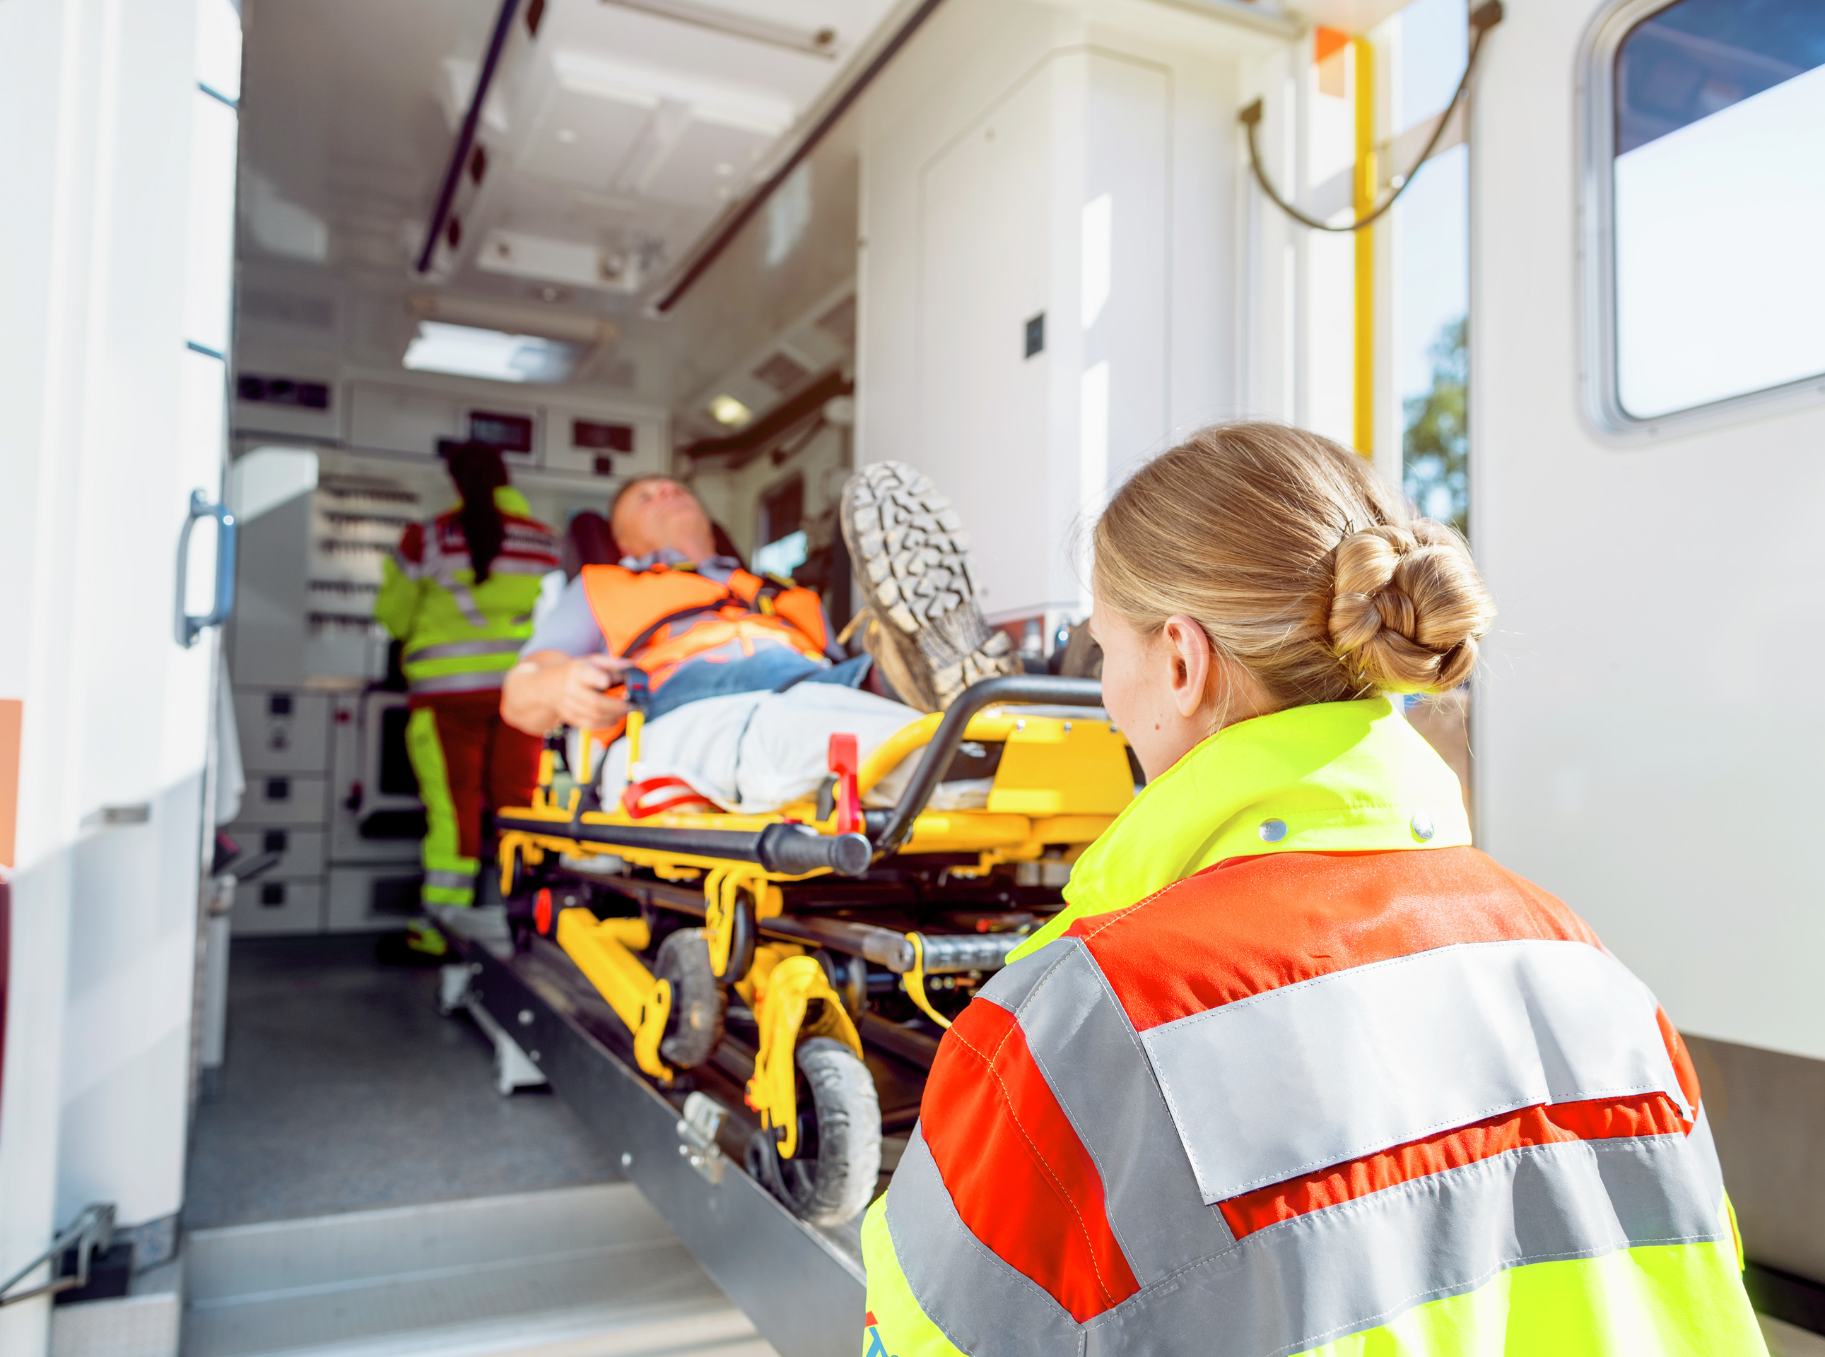
Infortuni con le scale portatili
Ogni anno in Svizzera si verificano 9000 infortuni connessi all’utilizzo di scale portatili.
6000 di questi sono infortuni professionali
e 3000 infortuni nel tempo libero.
100 persone sono rimaste invalide a seguito di questo tipo di infortuni professionali.
In media, quattro persone perdono la vita in infortuni professionali di questa natura.
Fonte: Servizio centrale delle statistiche dell’assicurazione contro gli infortuni LAINF (SSAINF)

Slide 6

Infortuni con le scale portatili
Un infortunio professionale con le scale portatili comporta costi pari a circa 22 000 franchi.
Le cifre si riferiscono alle aziende assicurate alla Suva
Fonte: Suva, VTS

Slide 7
Andamento degli infortuni con scale portatili
Dinamica degli infortuni professionali con scale portatili
In oltre il 90 % delle aziende svizzere si utilizzano regolarmente scale portatili.
Dalla registrazione delle dinamiche degli infortuni è possibile determinare i seguenti due valori principali:
 Cadere dall’alto (persone)
 Scivolare, cadere in piano (persone)
Riferimento: Suva, VTS, DWH, schede tematiche

Slide 8

Aspetti giuridici e regole riconosciute

Slide 9
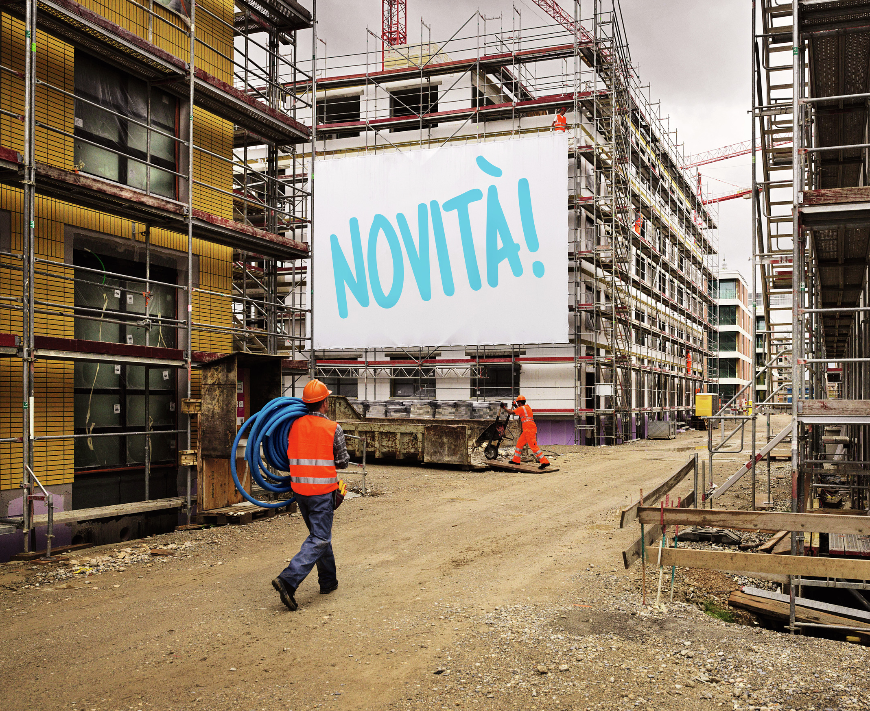
Ordinanza sui lavori di costruzione, OLCostr 2022
Ordinanza sui lavori di costruzione (OLCostr), art. 21:
1 Si possono effettuare lavori su scale portatili solo se non vi è nessun’altra attrezzatura di lavoro più adatta in termini di sicurezza.
2 A partire da un’altezza di caduta superiore a
2 m, i lavori su scale portatili devono essere di breve durata e
si devono prendere misure di protezione contro le cadute.

Slide 10
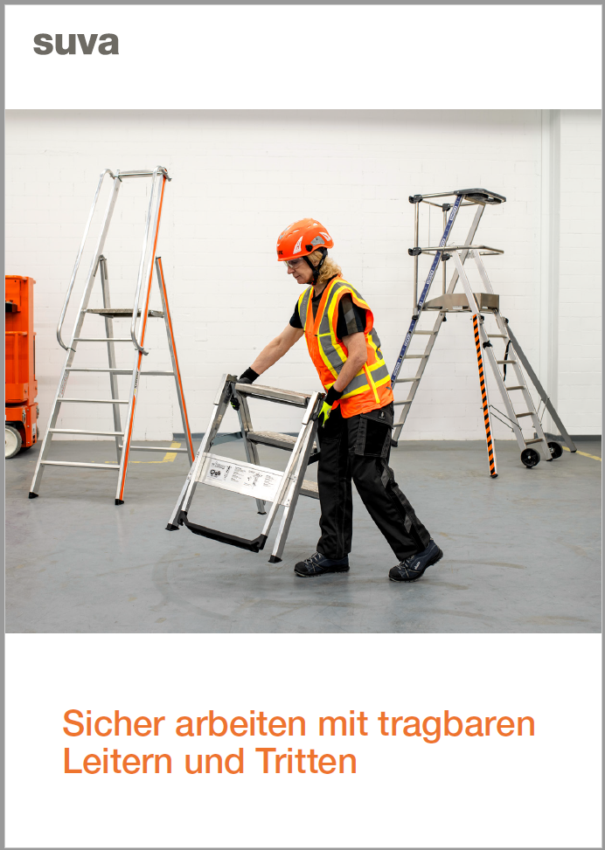
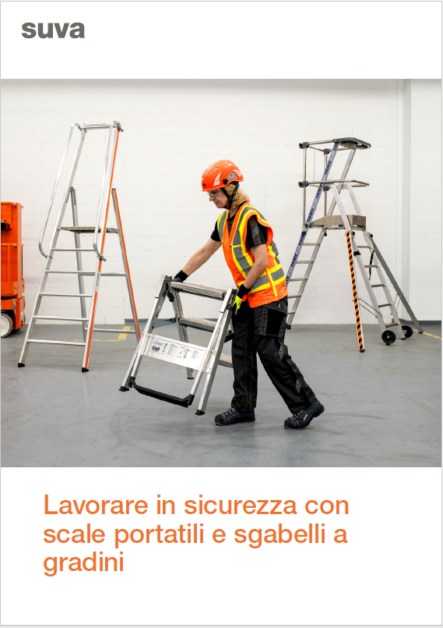
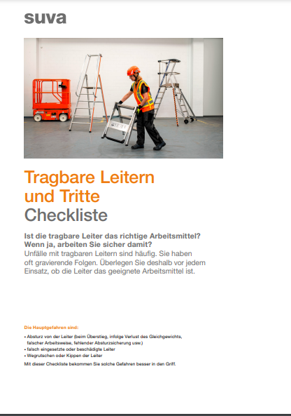
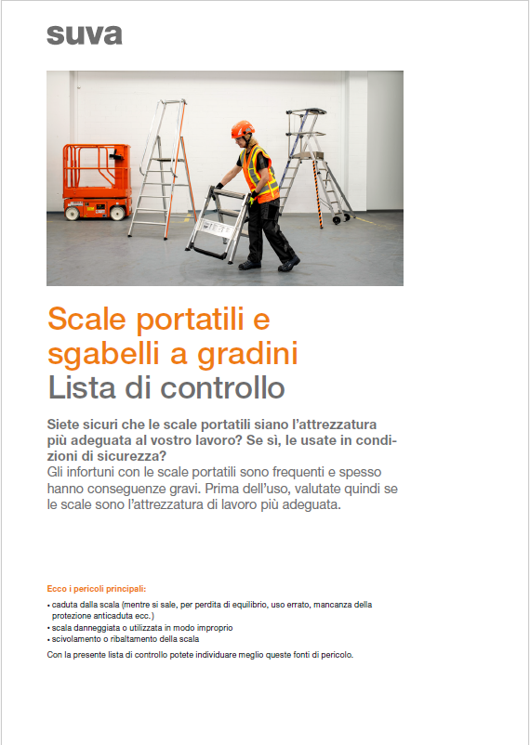
Opuscolo e lista di controllo
  Opuscolo:
  www.suva.ch/44026.i
  Lista di controllo:
  www.suva.ch/67028.i
10
13105.i - 02.25
Scale portatili e sgabelli
Notes:
Note

Slide 11
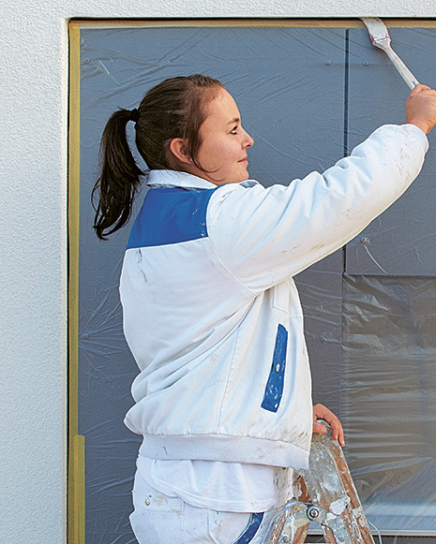
Impiego di scale portatili e sgabelli a gradini

Slide 12
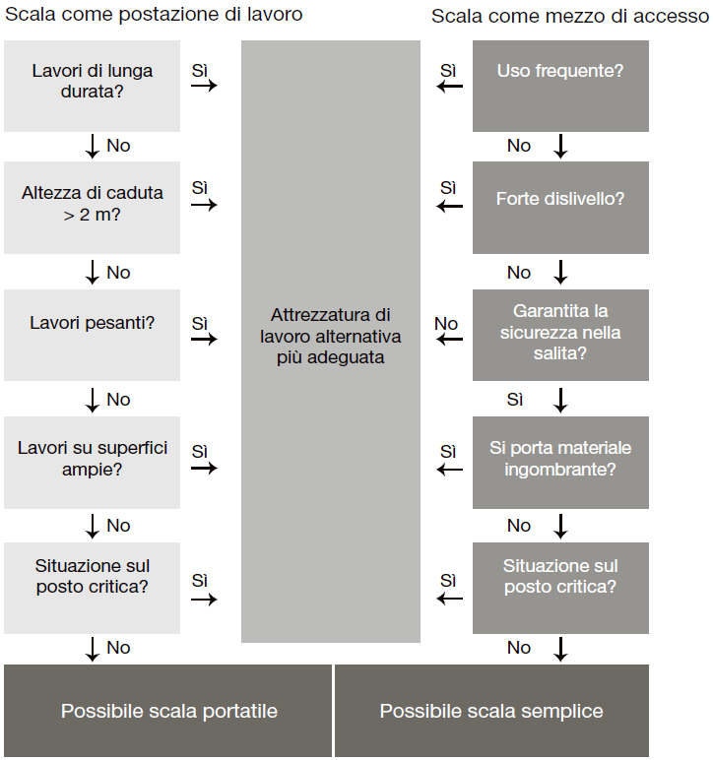
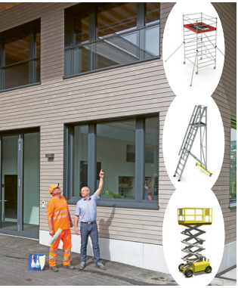
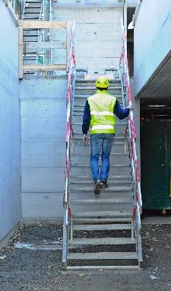
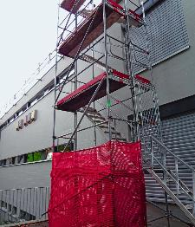
Attrezzature di lavoro alternative
Scala a gradini da cantiere
Strumenti telescopici
Torre scala per ponteggio
12
13105.i - 02.25
Scale portatili e sgabelli

Slide 13
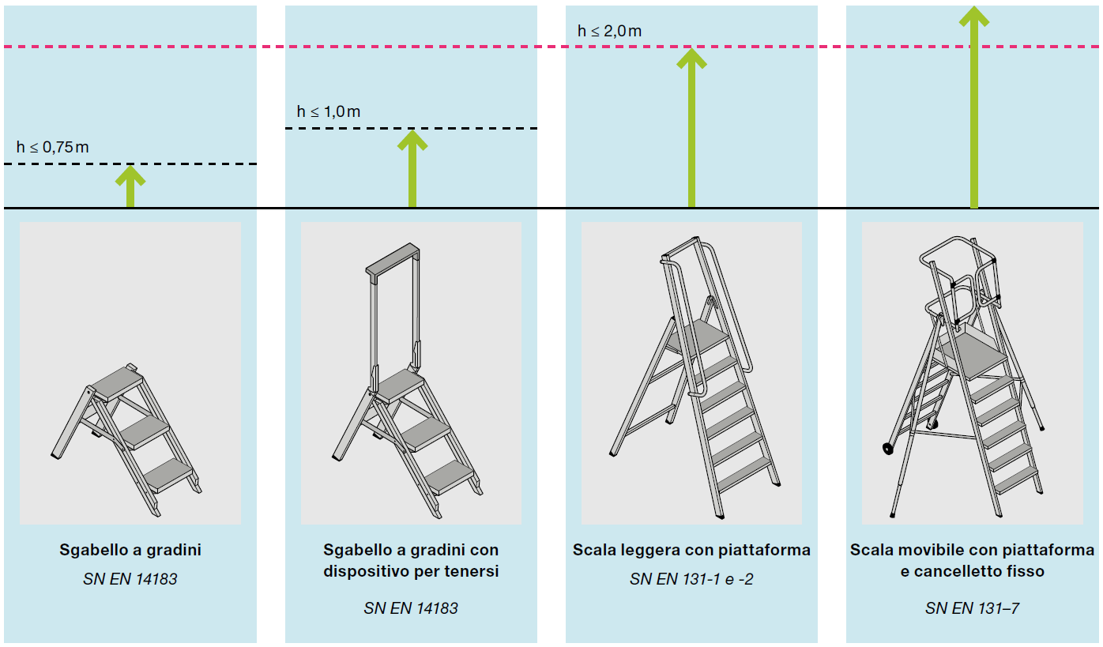
Attrezzature di lavoro sicure
Attrezzature di lavoro sicure
a seconda dell’altezza di caduta:
sgabello a gradini con o senza dispositivo di trattenuta
scala leggera con piattaforma
scala movibile con piattaforma e cancelletto fisso (nessuna catena o altro)
13
13105.i - 02.25
Scale portatili e sgabelli
Notes:
Note

Slide 14
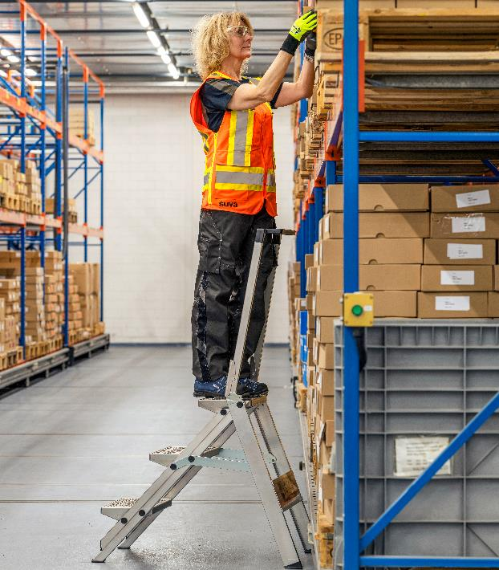
Sgabelli a gradini
Gli sgabelli a gradini devono essere conformi alla norma EN 14183:
La superficie di appoggio superiore deve avere un’altezza massima di 1 m e un’area minima di 200 mm × 300 mm.
Se la superficie di appoggio è minore di 240 mm × 400 mm, è necessario installare sullo sgabello un dispositivo di trattenuta a partire da un’altezza di 0,75 m.
I gradini devono essere profondi almeno 80 mm.
Scale portatili e sgabelli

Slide 15
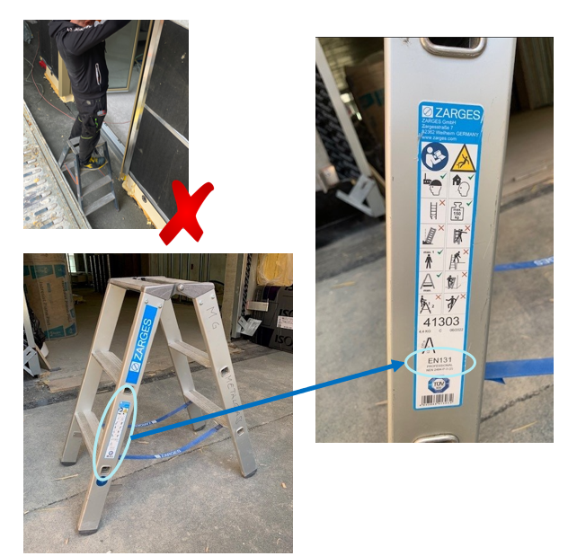

Sgabelli a gradini
Attenzione: le scale di piccole dimensioni conformi alla norma EN 131 non sono sgabelli a gradini conformi alla norma EN 14183.
15
13105.i - 02.25
Scale portatili e sgabelli
Notes:
Note

Slide 16
Scala leggera con piattaforma
Conformità alla norma SN EN 131-1 e SN EN 131-2
Piattaforma almeno 360 mm × 360 mm, altezza ≤ 2,0 m
Profondità del gradino 80 mm
Peso < 15 kg (raccomandazione)
Protezione su tre lati realizzata con corrimano e strutture
di collegamento che superano la piattaforma di ca. 1 m
A partire al massimo dal quinto gradino, due corrimani fissi/pieghevoli fissati a entrambi i montanti laterali
Dispositivo di sicurezza contro l’apertura resistente alla trazione con blocco della piattaforma in posizione di utilizzo
16
13105.i - 02.25
Scale portatili e sgabelli

Slide 17
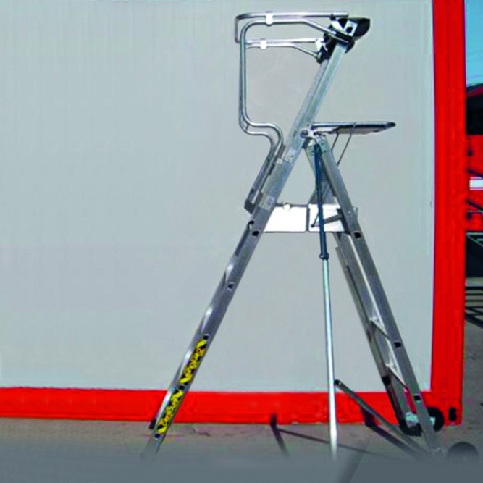
Scala movibile con piattaforma
Conformità alla norma SN EN 131-7
Nella zona di accesso un cancelletto fisso composto da almeno due elementi (nessuna catena)
Parapetto di protezione su tutti i lati della piattaforma alto almeno 1 m
17
13105.i - 02.25
Scale portatili e sgabelli

Slide 18
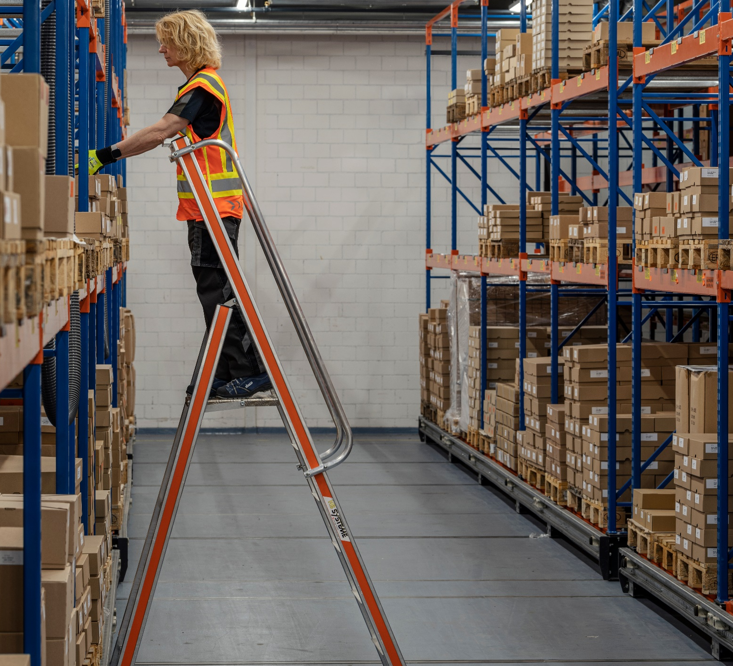
Gradini anziché pioli
  Utilizzate scale con gradini anziché con pioli, in base allo stato attuale della tecnica.
  Le prime sono notevolmente più sicure.
  Quando acquistate una nuova scala, scegliete le scale con i gradini.
18
13105.i - 02.25
Scale portatili e sgabelli
Notes:
Note

Slide 19
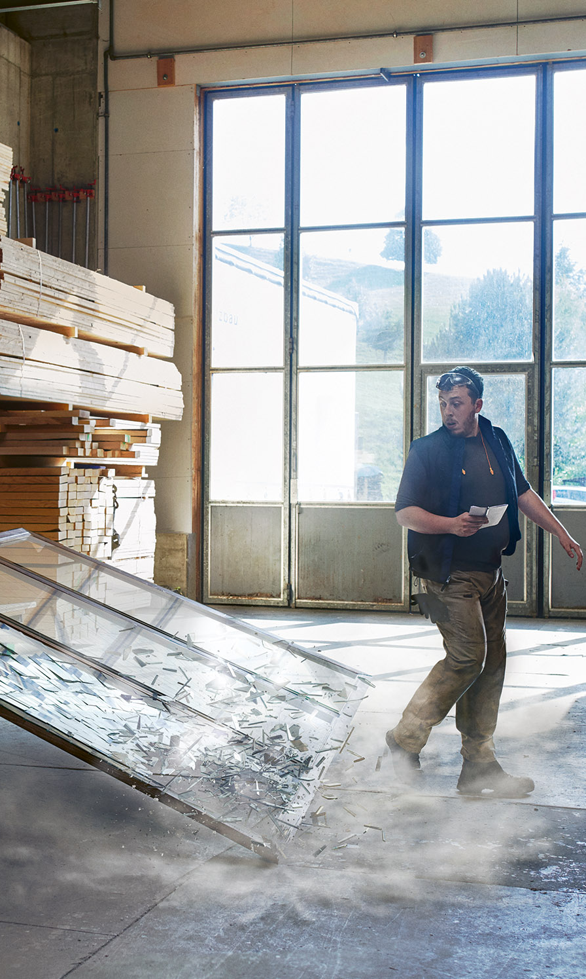
Regole vitali e FAQ

Slide 20
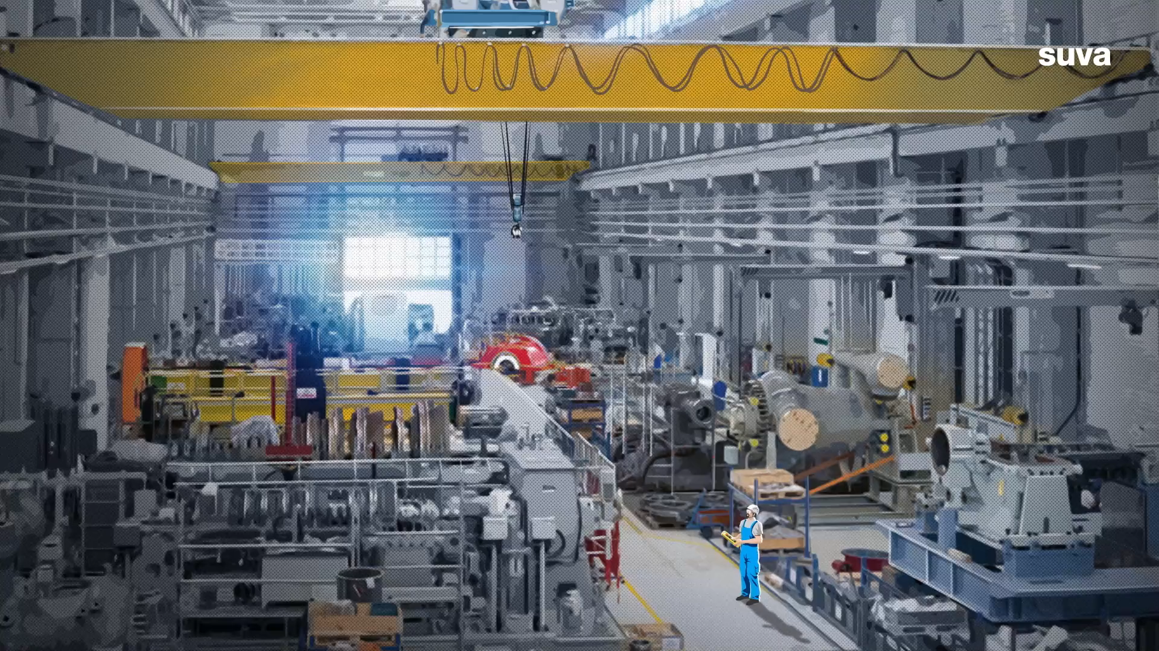
Regole vitali per l’industria e l’artigianato: regola 2
20
13105.i - 02.25
Scale portatili e sgabelli

Slide 21
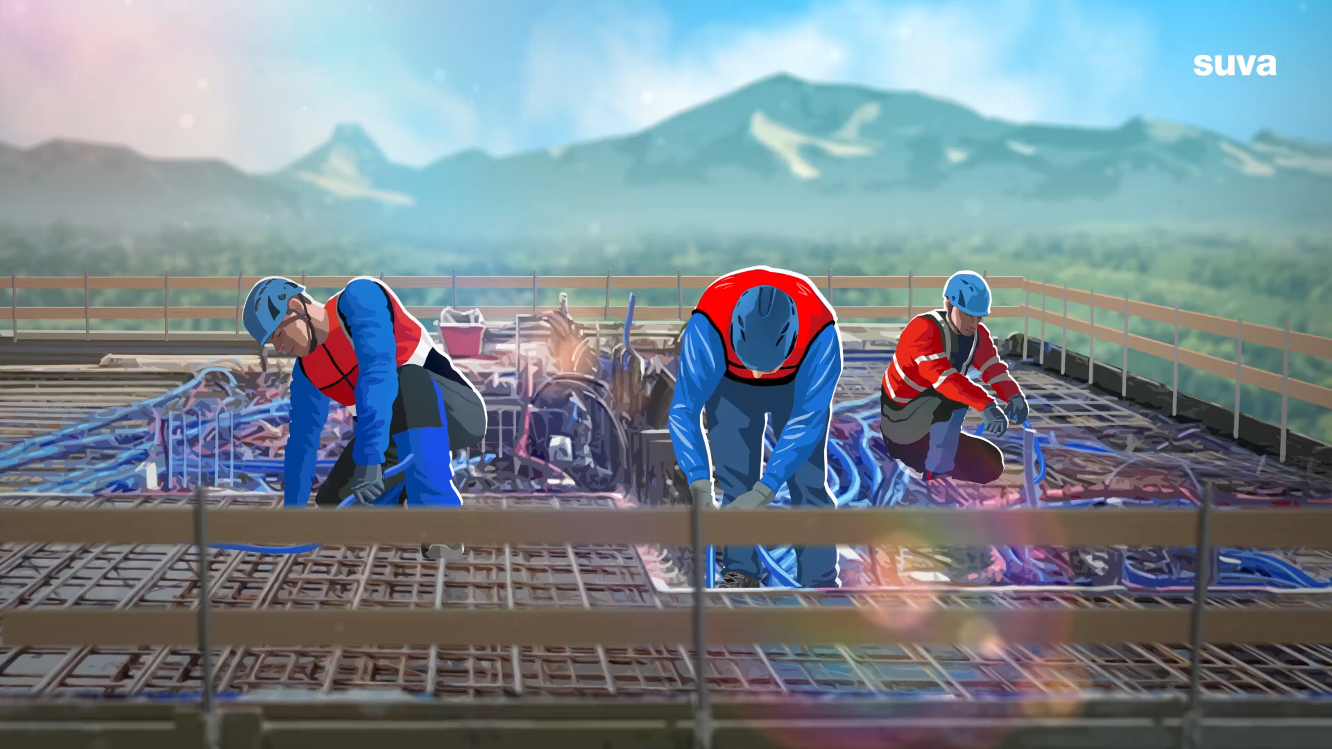
Regole vitali per i tecnici della costruzione: regola 7
21
13105.i - 02.25
Scale portatili e sgabelli

Slide 22

Risposte a domande frequenti (FAQ)
  I lavori su scale portatili fino a 2 m di altezza sono consentiti solo in mancanza di alternative.
  I lavori su scale portatili oltre i 2 m di altezza sono consentiti solo con misure di protezione anticaduta.
  Le scale semplici a gradini sono consentite come mezzo di accesso.
22
13105.i - 02.25
Scale portatili e sgabelli
Notes:
Note

Slide 23
Grazie per l’attenzione
e per il vostro impegno
a utilizzare scale sicure.

